Slide 1
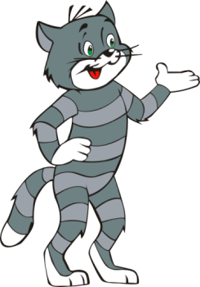
Русский язык 3 класс
2
True
False
False
True
5
True
Введите фамилию и имя
Всего заданий
6
Начать тестирование
Время тестирования
5
мин.
Notes:
Версия от 18.11.2009 г. Последнюю версию шаблона смотрите на сайте «Тестирование в MS PowerPoint» http://www.rosinka.vrn.ru/pp/

Slide 2
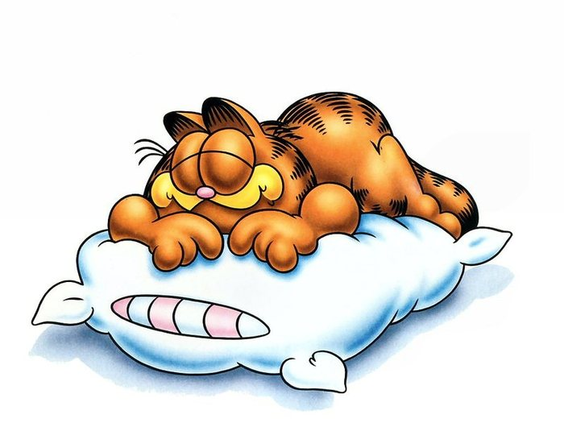
Какое имя прилагательное не подходит к существительному сон?
1
крепкий
0
2
сладкий
0
3
кислый
1
4
чуткий
0
Задание
1
Далее ►

Slide 3
В каком слове есть звук [ О ]?
1
чистота
0
2
зимовка
1
3
собака
0
4
горчица
0
Задание
2
Выберите все правильные ответы!
Далее ►

Slide 4
В какой строчке написано предложение без ошибок?
1
Пришла весна.
1
2
Облака лететь быстро.
0
3
Тает лёди снег.
0
4
Когда начнётся ледоход.
0
Задание
3
Выберите все правильные ответы!
Далее ►

Slide 5
Какое слово верно разделено для переноса?
1
хокк - ей
0
2
аи - ст
0
3
за – йка
0
4
конь - ки
1
Задание
4
Выберите все правильные ответы!
Далее ►

Slide 6
В каком слове следует писать букву «И»?
1
л…сок
0
2
л…сток
1
3
л…гушка
0
4
л…карство
0
Задание
5
Выберите все правильные ответы!
Далее ►

Slide 7
В каком слове следует писать букву «Т»?
1
похо…ка
0
2
гря…да
0
3
лопа…ка
1
4
загоро…ка
0
Задание
6
Выберите все правильные ответы!
Итоги ►

Slide 8
Результаты тестирования
Подождите!
Идет обработка данных
Оценка
Правильных ответов
в процентах
Ошибки в выборе ответов на задания:
Всего заданий
Снова
Выход
Затрачено времени

